Slide 1
I fondamenti del Vuoto
C. Roncolato
Corso Nazionale INFN di Criogenia e Vuoto
Giorno 1 – 29 Settembre 2025, Milano

Slide 2
Definizione del Vuoto
Definizione DIN 28400/1: lo stato dove la pressione è più bassa di 300mbar, che è la più bassa che può esistere sulla superficie della terra.
Definizione ISO 3529/1: un gas diluito o lo stato corrispondente al quale la pressione o la densità è più bassa di quella della dell’atmosfera circostante.
Più semplicemente…
Vuoto parziale dello spazio, dove sono stati rimossi delle molecole di gas
Quindi…
vi sono meno molecole (densità inferiore) rispetto allo spazio circostante dello stesso volume.
Il vuoto → un gas rarefatto

Slide 3
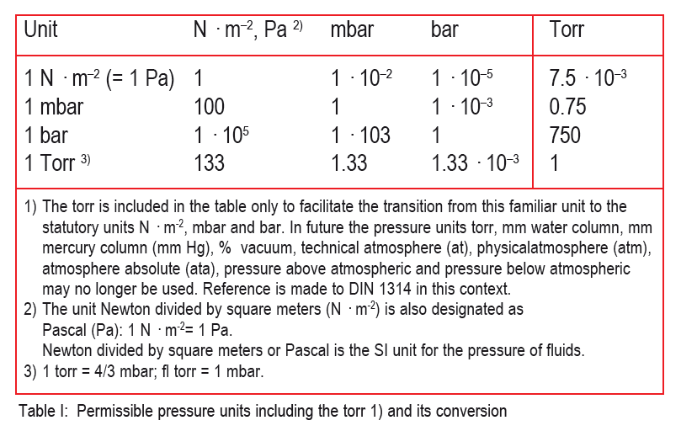

Unità di misura della pressione
Il vuoto si riferisce all'intervallo di pressione compreso tra 1000 mbar e 0 mbar, dove lo 0 non viene mai raggiunto.
A causa della risoluzione necessaria in un diagramma su diversi ordini di grandezza, si utilizza una scala logaritmica.
L'ingegneria del vuoto utilizza la notazione scientifica, o decadi, per indicare i valori di pressione
1 atm = 1013 mbar = 760 Torr
$$1 mbar=\frac{760}{1013} Torr=0.750 Torr$$

Slide 4
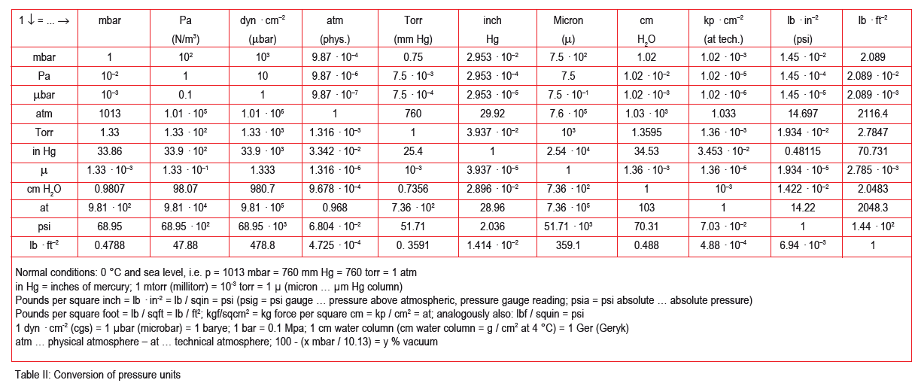
Alcuni Aspetti sulle Unità di Misura e le Grandezze Fisiche
Necessità di convertire le unità di misura in diversi casi a seconda dei vari ambiti
Esempio: Pa, mbar, Torr
Attenzione alle Condizioni Normali: Temperatura 0°C Pressione 1 atm
10⁻²

Slide 5
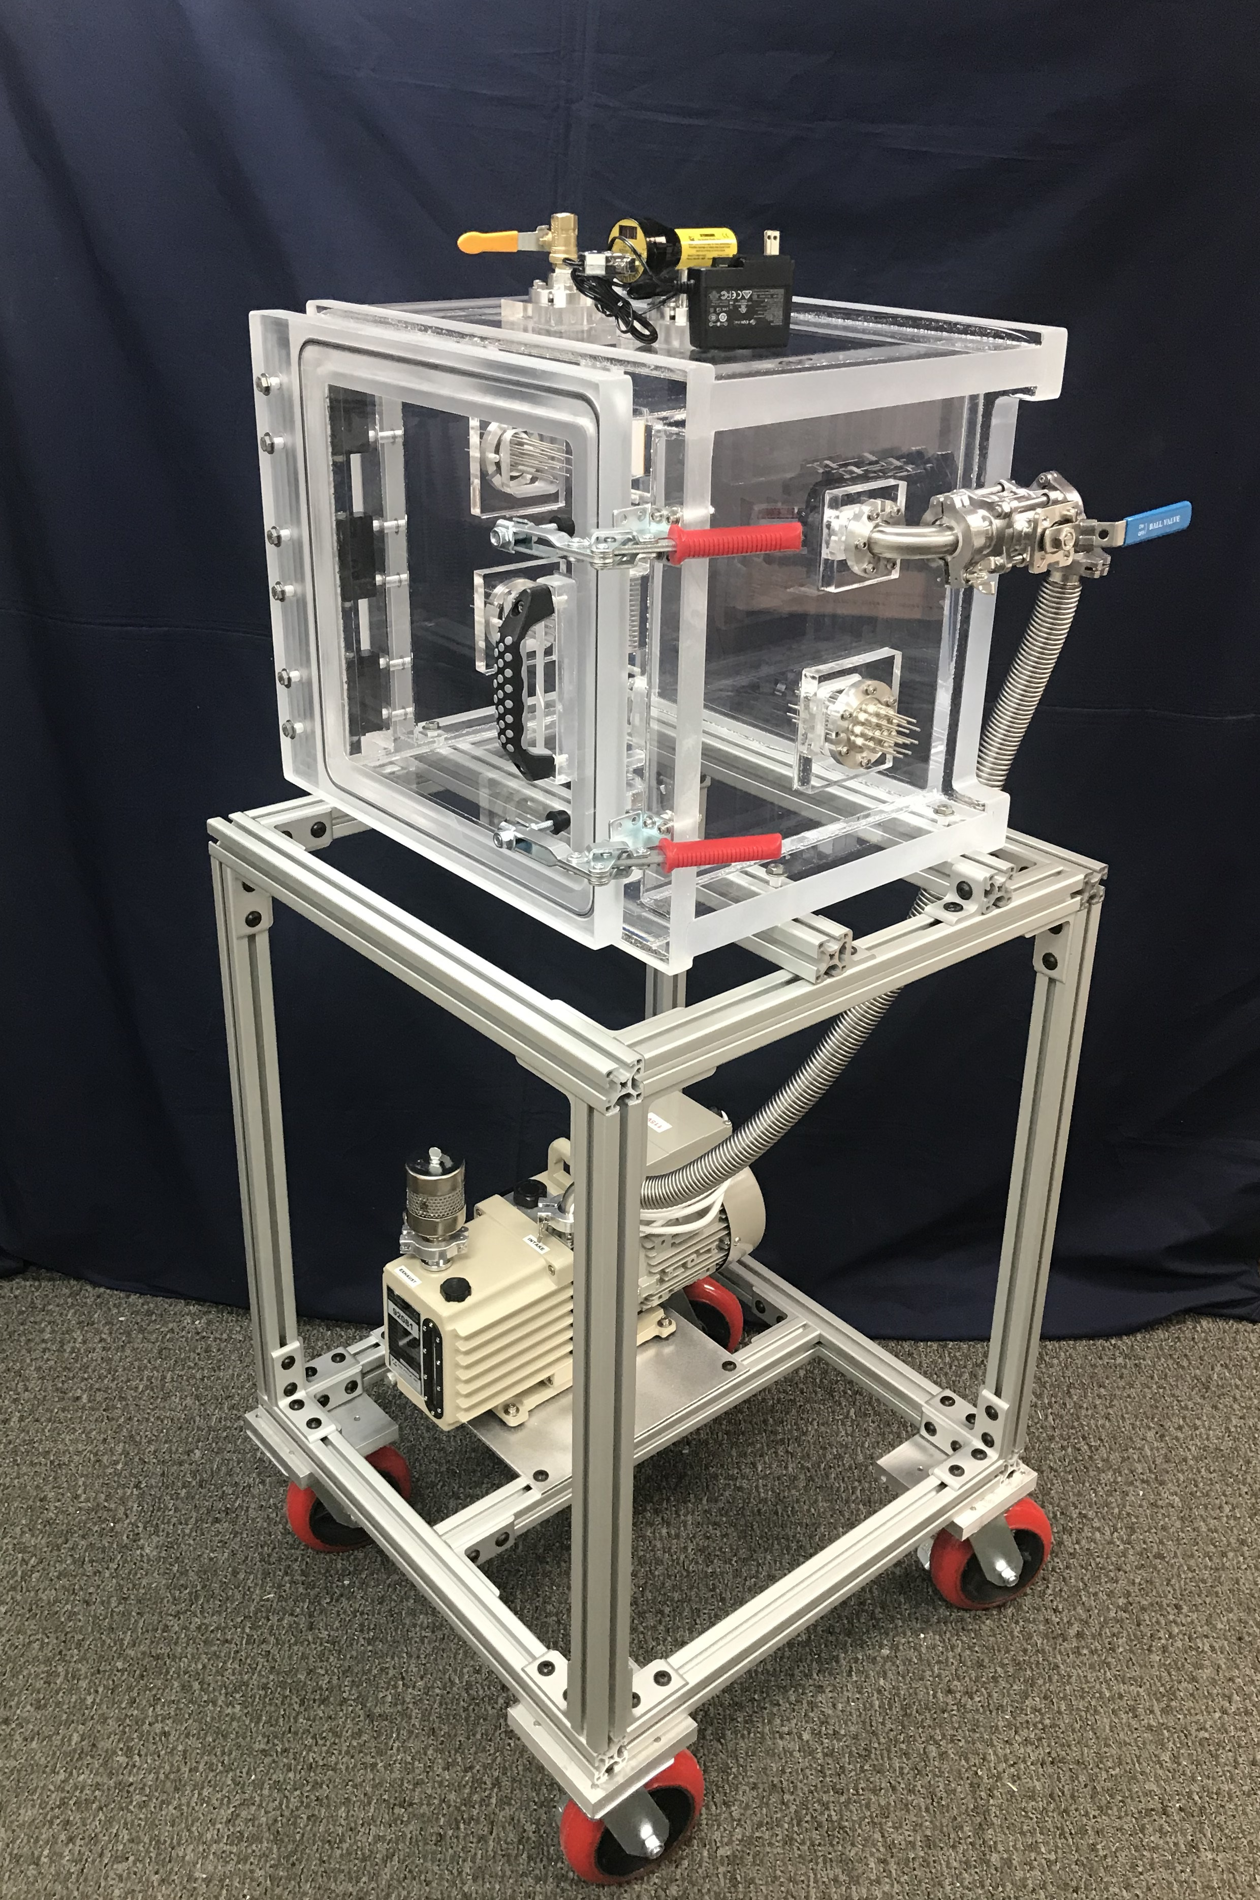
Domanda Fondamentale!
In senso pratico, nessuno crea un vuoto senza un motivo.
Quale effetto voglio ottenere dal vuoto?
Dipende dalla pressione da ottenere!

Slide 6
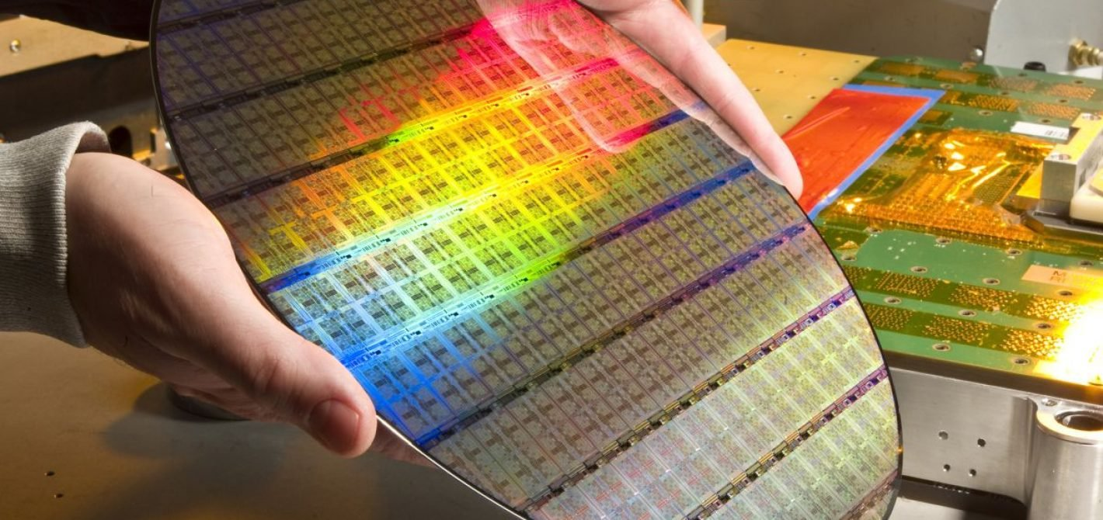

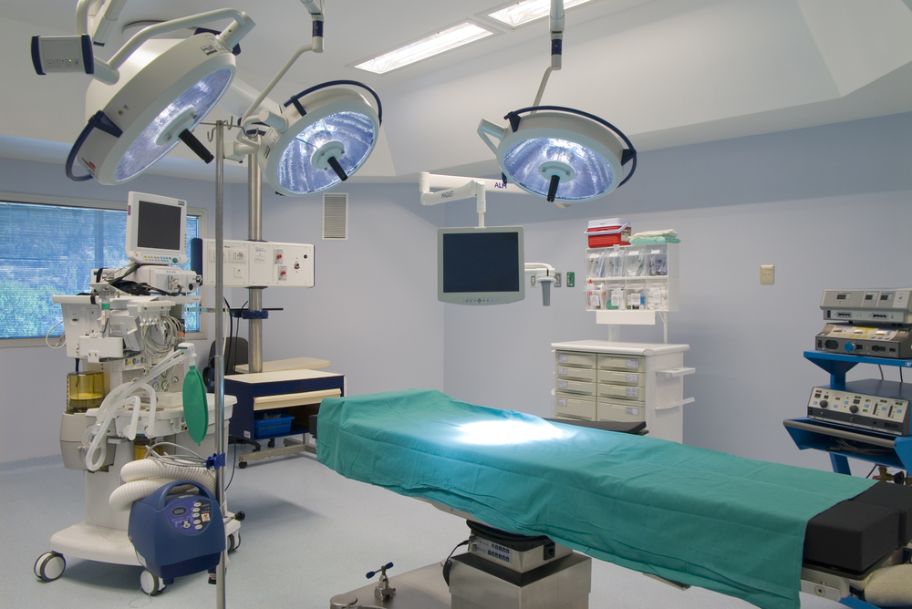

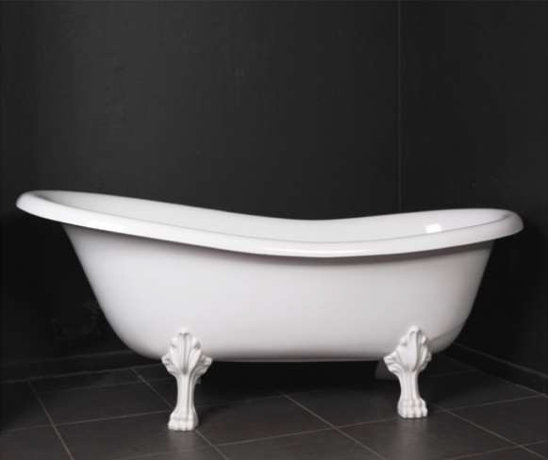
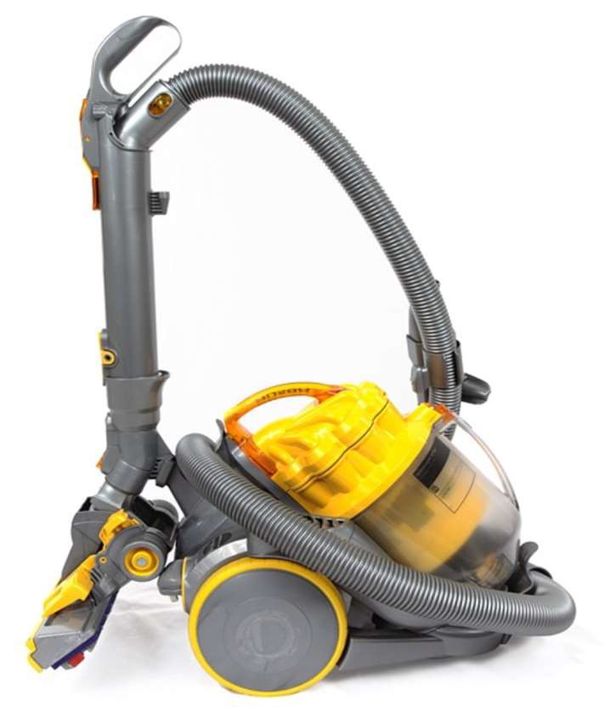
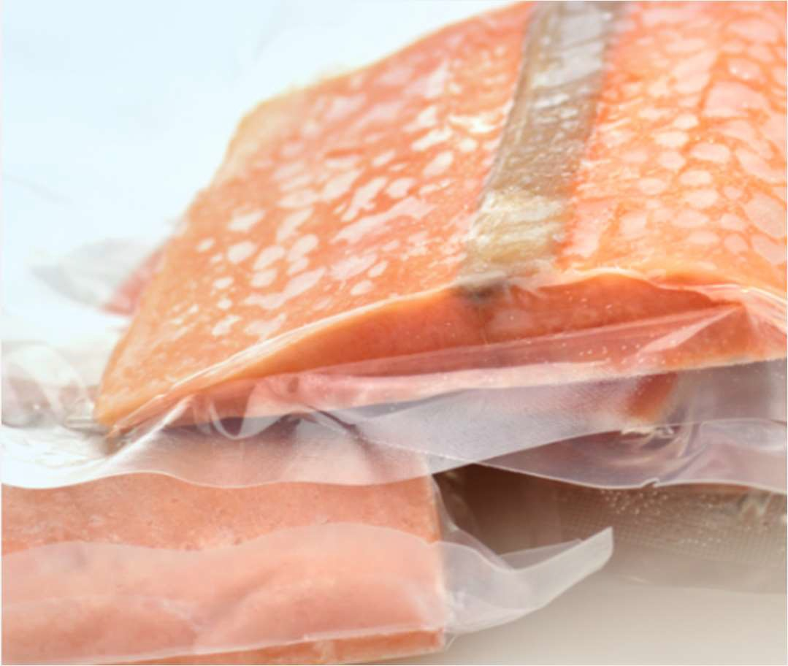
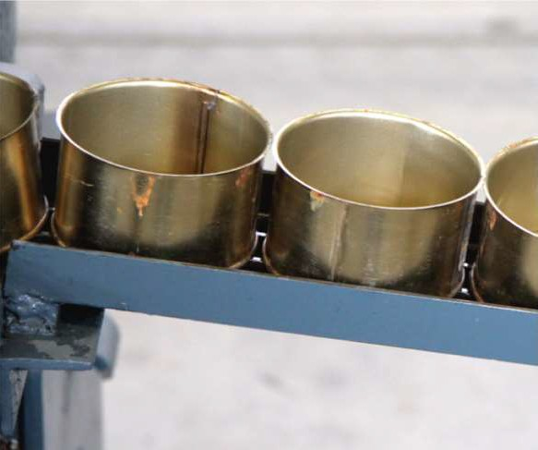
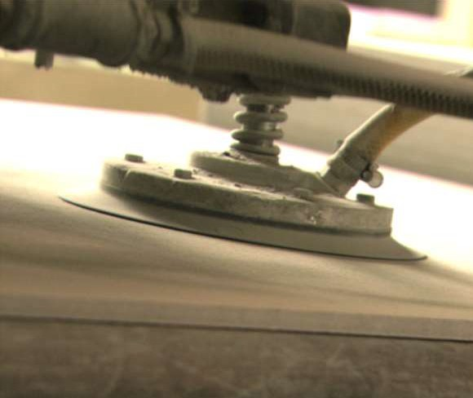
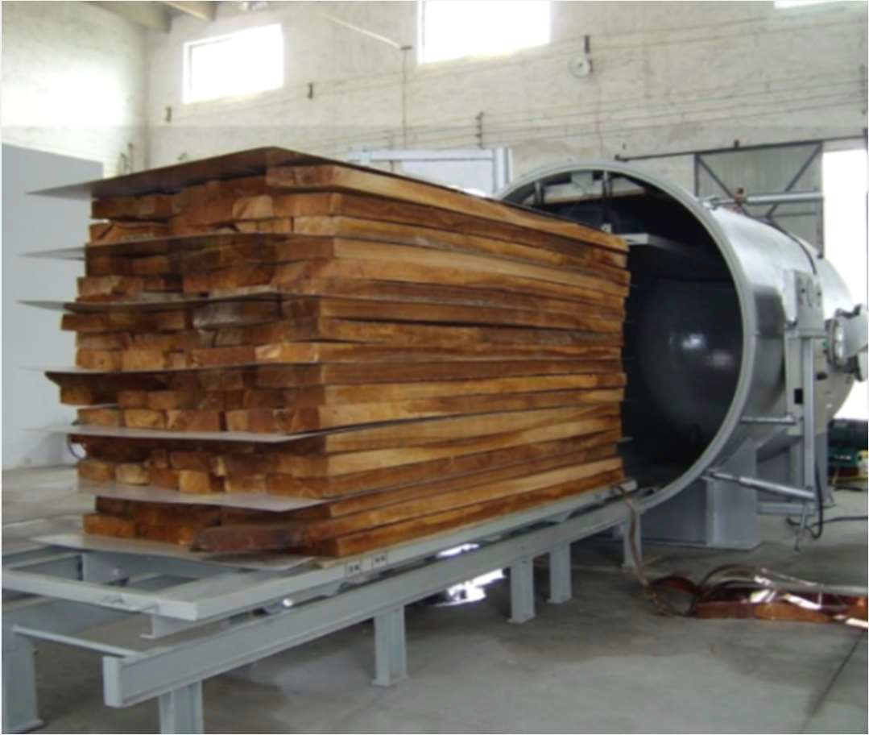
DEPRESSIONE - BASSO VUOTO
Produzione Microchip
Atmosfera Terrestre
Applicazioni Medicali
500-300 mbar
Monte Everest
300 mbar
Termoformatura
500-100 mbar
1000 mbar
Aspirapolvere
900 mbar
500 mbar
Packaging Alimentare
5 mbar
Inscatolamento
400-200 mbar
100 mbar
Essiccamento
50 mbar
50 mbar
1 mbar
Ventosa per sollevamento
800-500 mbar

Slide 7
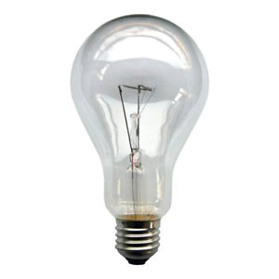
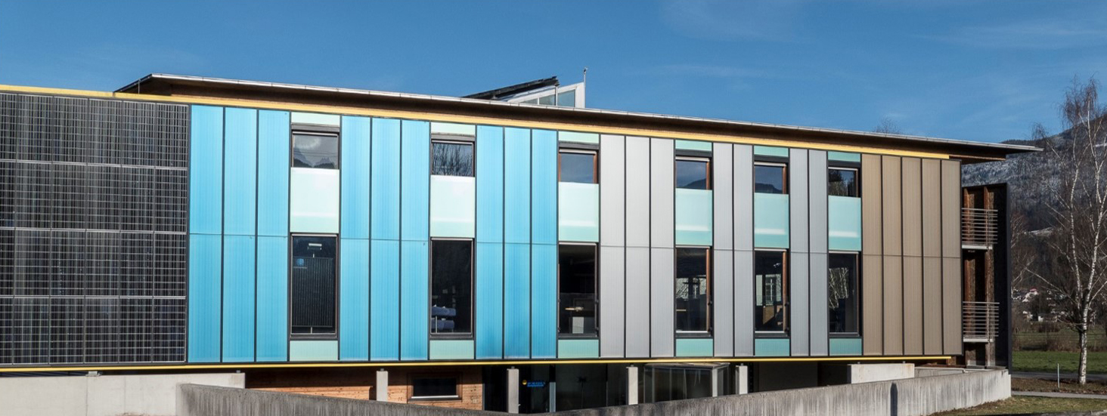
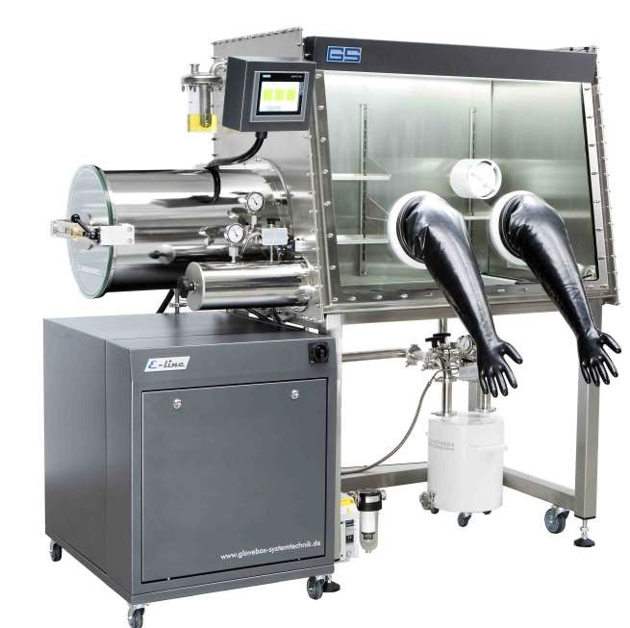
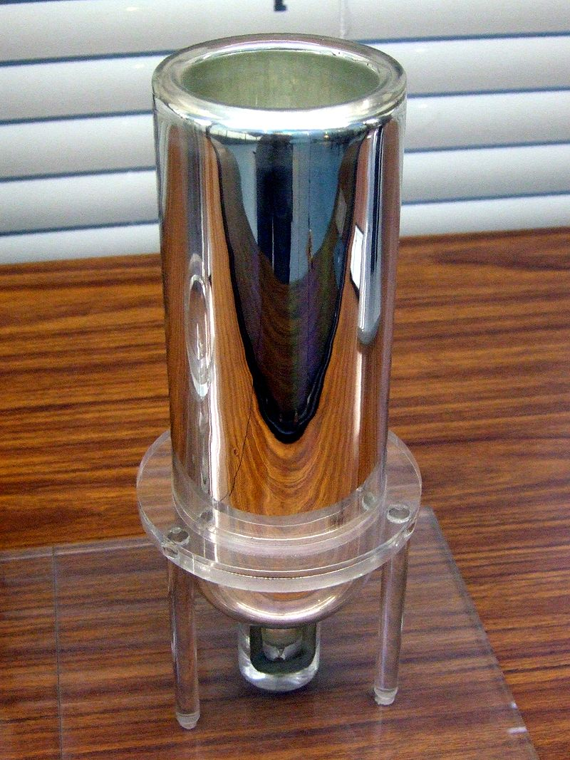
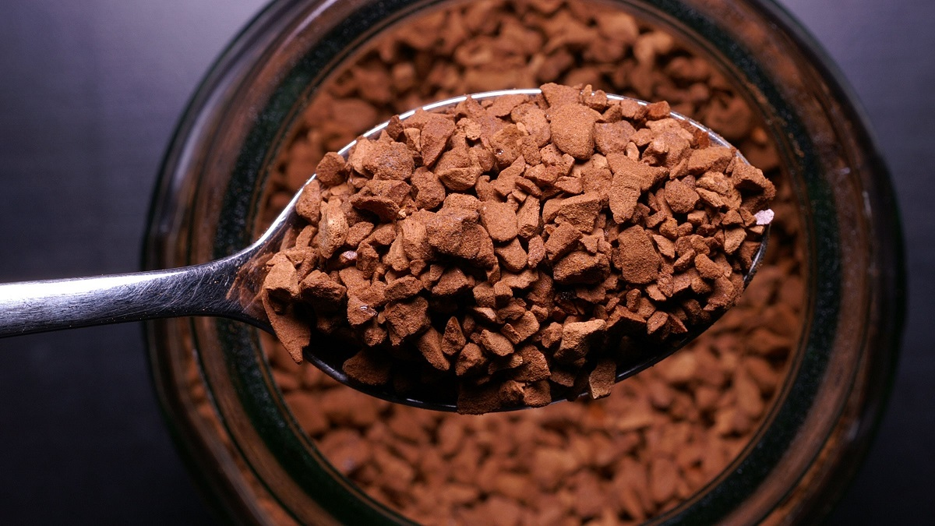
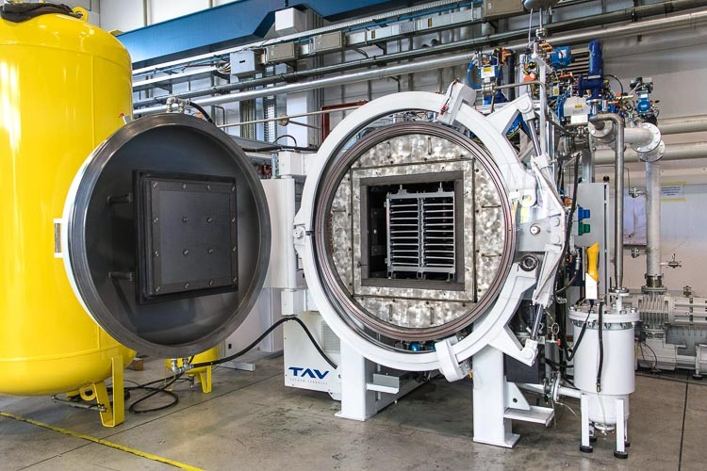
MEDIO VUOTO
Rivestimenti Ottici
Camera a Guanti
1 mbar
Lampadine ad Incandescenza
Thermos (o Dewar)
10⁻¹ mbar
10⁻² mbar
Liofilizzazione
10⁻³ mbar
10⁻⁴ mbar
Metallurgia delle polveri

Slide 8
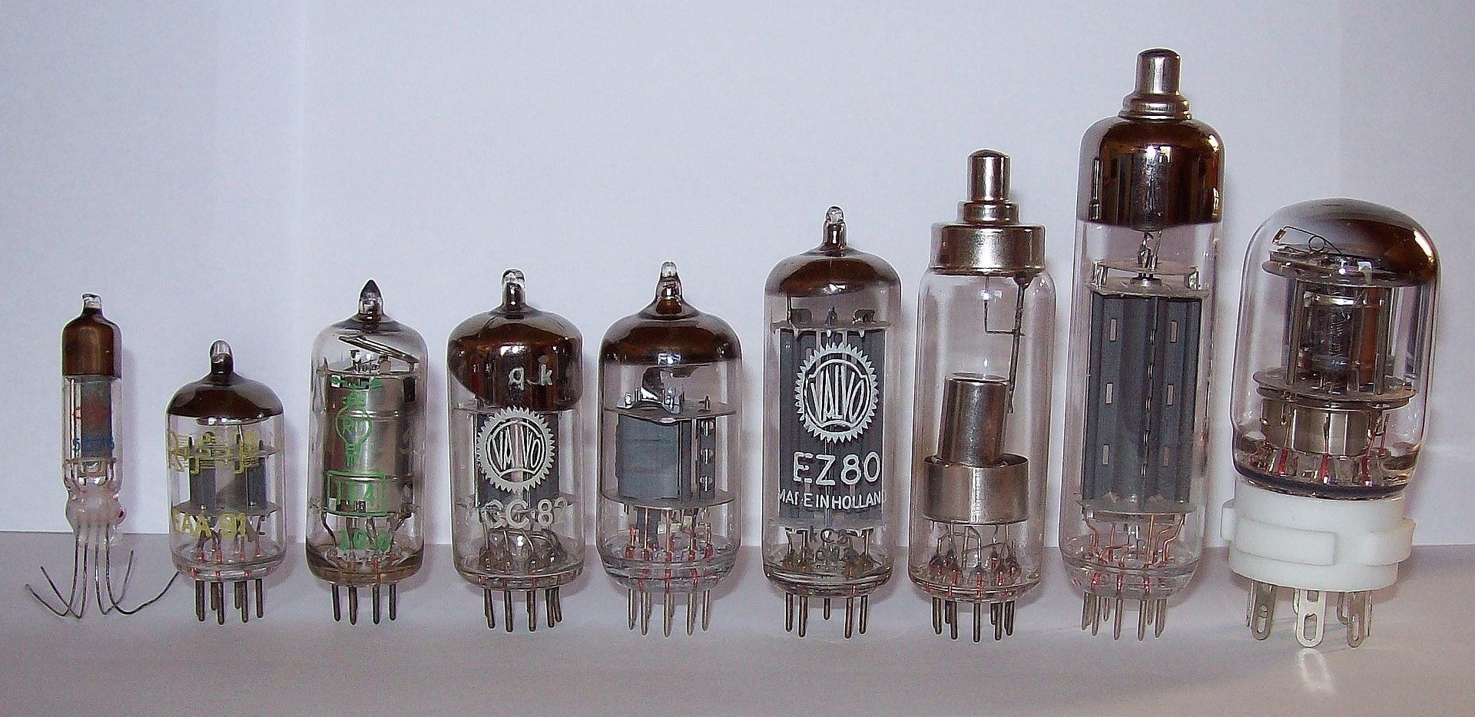
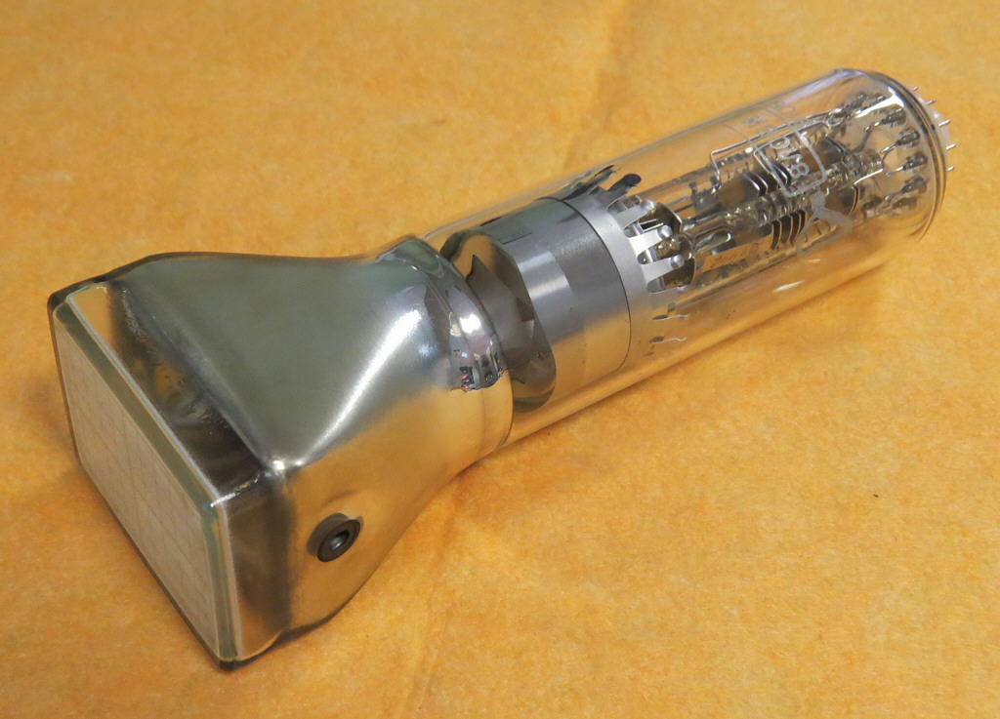
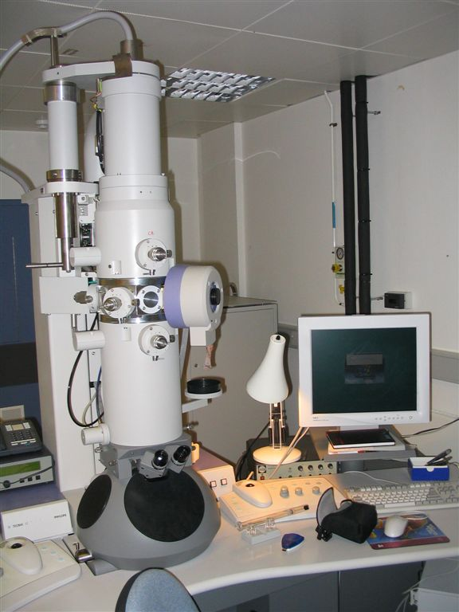
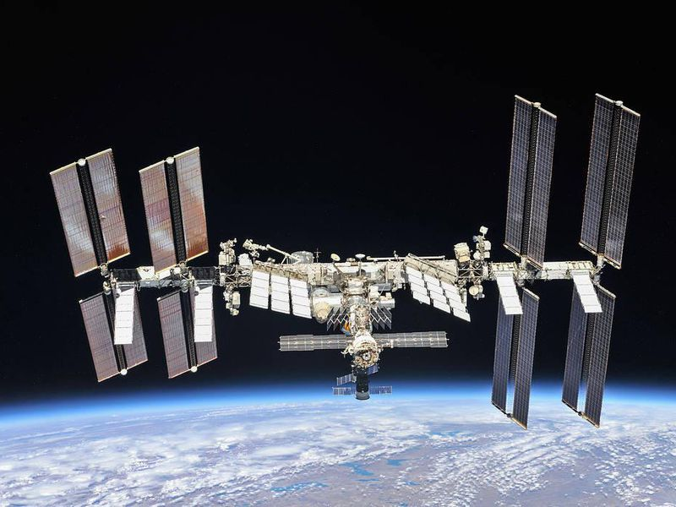
ALTO VUOTO
Produzione Microchip
Valvole Termoioniche
10⁻⁴ mbar
Tubo a Raggi Catodici
10⁻⁵ mbar
10⁻⁶ mbar
10⁻⁷ mbar
Aereospaziale
Analisi Scientifiche
(microscopio elettronico, spettrometro di massa)
10⁻⁸ mbar

Slide 9
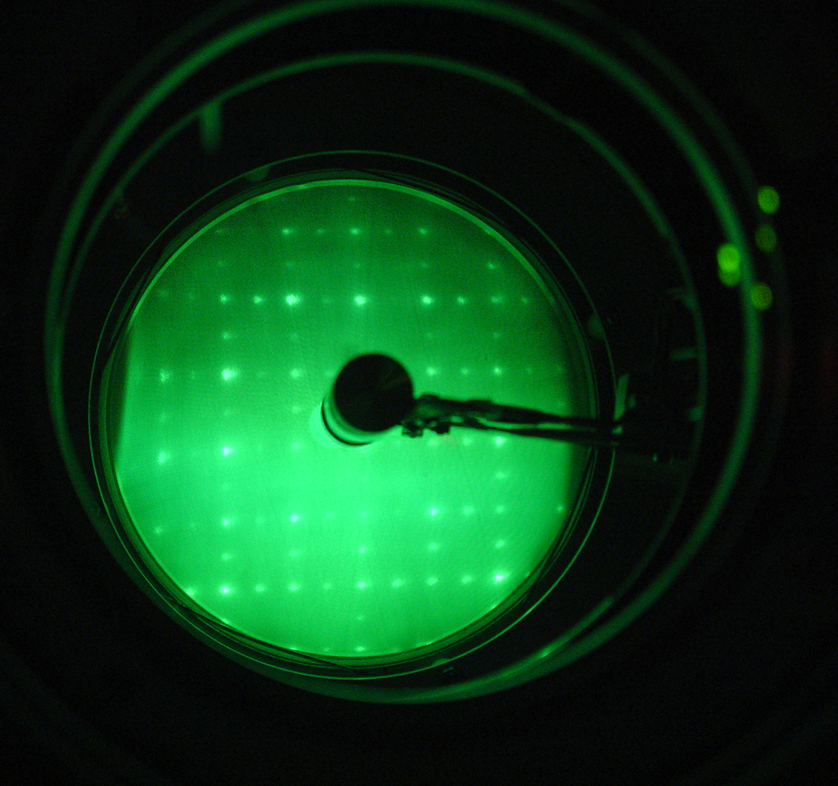
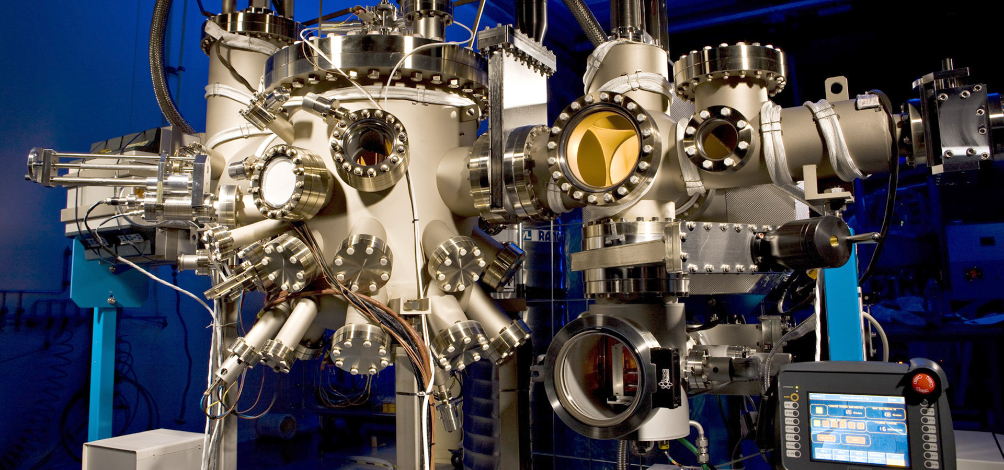
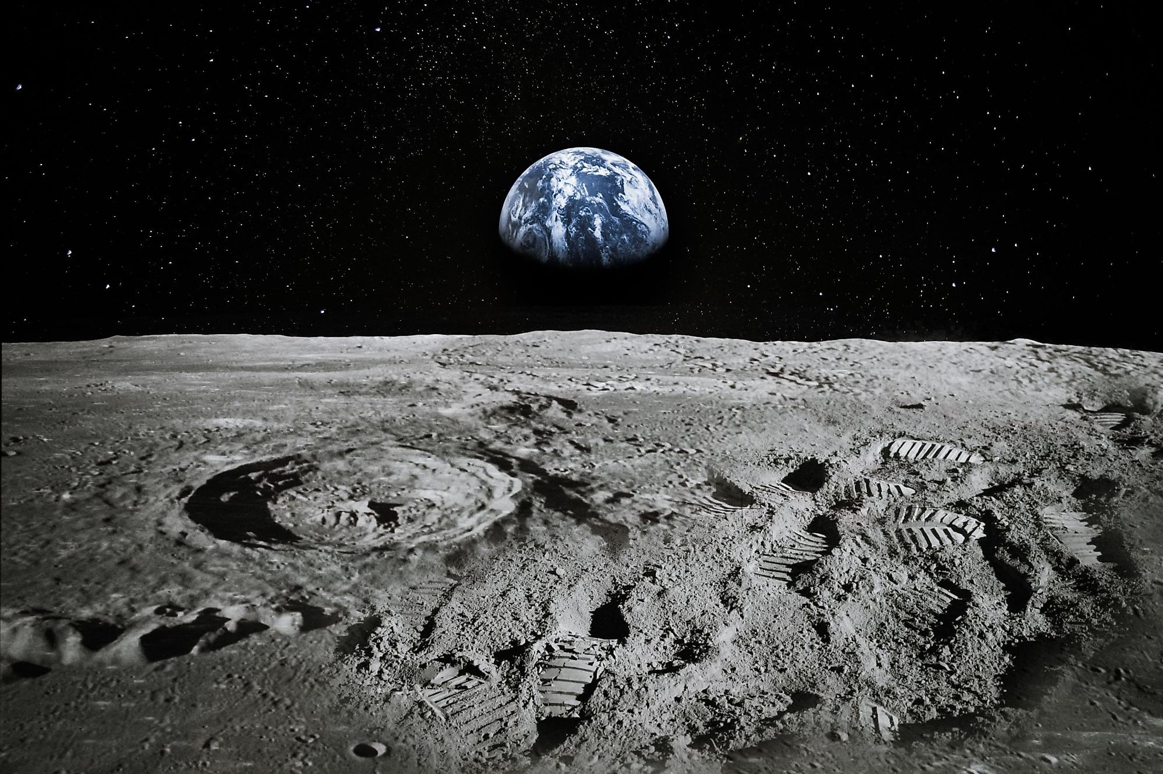

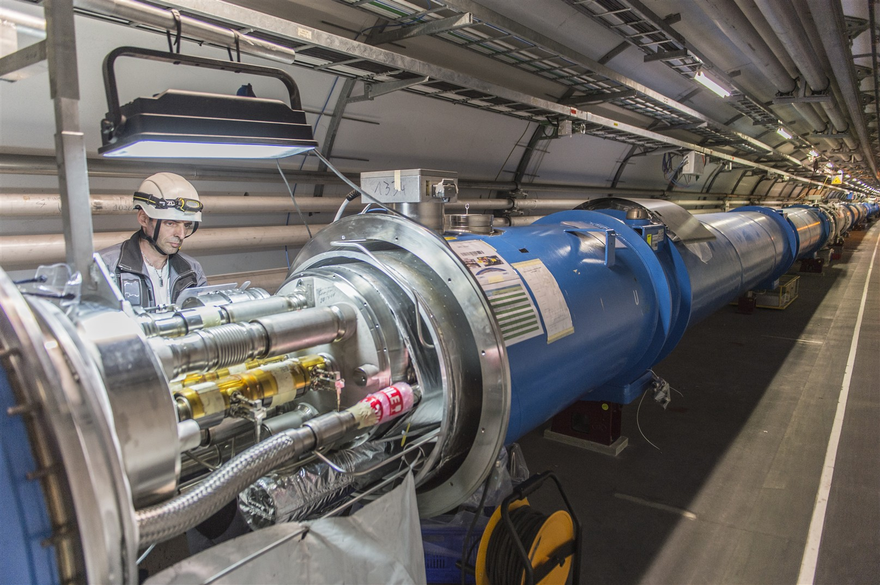
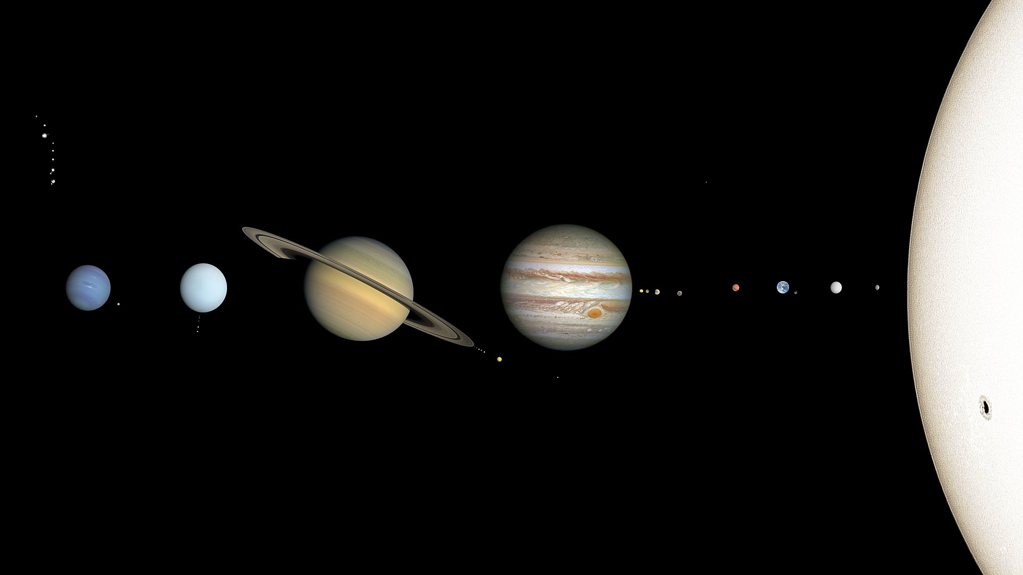
ULTRA ALTO VUOTO
Analisi delle superfici (LEED, XPS, …)
Epitassia da fasci molecolari
Atmosfera Lunare
10⁻⁹ mbar
10⁻¹⁰ mbar
Acceleratore di particelle Circolari
Record Vuoto in Laboratorio
10⁻¹¹ mbar
10⁻¹² mbar
Spazio nel sistema solare
10⁻¹³ mbar
C. Benvenuti (1993)
10⁻¹⁵ mbar

